Slide 1
Асинхронное программирование на .NET и ключевые слова async/await
Ивойлов Андрей Разработчик платформы БАРС.Web-Своды

Slide 2
Об асинхронном программировании в целом
Эволюция асинхронного программирования в .NET
Примеры кода для каждого этапа развития асинхронного программирования в .NET
Внутренности async/await
Notes:
Сегодня мы немного поговорим об асинхронном программировании в целом, об эволюции поддержки асинхронного программирования в .NET, рассмотрим примеры кода для каждого этапа развития асинхронного программирования в .NET, и главная тема – это async/await

Slide 3
Асинхронное программирование
Выполнение одинакового количества работы меньшим количеством ресурсов
Управление получаем почти сразу после вызова операции
Об окончании операции нас уведомляет callback
Асинхронное программирование не всегда равно многопоточности
Notes:
Итак, чем характеризуется асинхронное программирование в целом –
Вся идея асинхронного программирования заключается в выполнении одинакового количества операций меньшим количеством ресурсов
Управление выполнением получаем почти сразу после вызова асинхронной операции
О завершении выполнения асинхронной операции нас уведомляет callback.
Есть такое заблуждение – “Вот я запускаю асинхронную операцию, она у меня выполняется, а в это время мой поток не занят – значит есть какой-то другой поток который выполняет мою операцию”. В случае с вычислительными задачами, когда процессор действительно что-то делает – это так, НО есть другой подкласс задач – связанный с операциями ввода-вывода. И вот как раз в этом случае, вызывающий поток не блокируется, а например драйвер жесткого диска – отдает команду на чтение жесткому диску и по завершению чтения возвращает результат в приложение.

Slide 4
.NET Framework 1.0
Asynchronous Programming Model (APM) - узнается по паре методов BeginXXX/EndXXX.
Notes:
Теперь рассмотрим эволюцию поддержки асинхронного программирования в .NET FRAMEWORK
С Выходом .NET Framework 1.0 была возможность писать асинхронный код, и этот шаблон называется APM (Асинхронная модель программирования) и узнается она по паре методов BeginЧто-тоТам и EndЧто-тоТам. А сейчас рассмотрим демку с этим вариантом реализации.

Slide 5
DEMO

Slide 6


Slide 7
.NET Framework 2.0
Event-based Asynchronous Programming(EAP)- узнается по паре метод + событие – например, LoadAsync (метод) + LoadCompleted (событие)
Notes:
С Выходом .NET FRAMEWORK 2.0 была добавлена еще одна возможность писать асинхронный код и Microsoft назвали этот подход EAP (Асинхронное программирование основанное на событиях), узнается такой подход по паре метод и событие ЧтотоAsync и ЧтотоCompleted. Так же рассмотрим демку и с реализацией на основе этого подхода

Slide 8
DEMO

Slide 9


Slide 10

.NET Framework 3.0 .net framework 3.5
Notes:
В .NET Framework 3.0 и 3.5 не было добавлено каких-либо значительных возможностей для реализации асинхронщины.

Slide 11

.NET Framework 4.0
Microsoft представила TPL и выделила новый концепт – Задачи (Tasks)
Notes:
И наконец в .NET Framework 4.0 Microsoft представляют TPL (Task Parallel Library) и выделяет новый концепт – Задачи (классы Task и Task<T>). Задачи изначально были призваны заменить собой BackgroundWorker-ы и упрощали процесс разработки многопоточного кода т.к. создавать потоки через TPL намного легче чем было раньше. В связи с тем, что у нас своды пока на .NET 4 – весь асинхронный код, который есть в платформе, написан с использованием TPL. Сейчас рассмотрим наш пример с воркером при реализации через TPL.

Slide 12
DEMO

Slide 13
.NET Framework 4.5
Появляются ключевые слова async и await
Microsoft формулирует новый подход к асинхронному программированию – TAP (Task-based Asynchronous Programming)
Notes:
С выходом .NET FRAMEWORK 4.5 и C# 5 появляются такие ключевые слова как async и await. И на основе этого Microsoft формирует новый подход к асинхронному программированию – TAP (Асинхронное программирование основанное на задачах) и этот подход сейчас, по сути, является стандартом асинхронного программирования на .NET.
Сейчас начнем разбираться, как вообще работает этот подход, как его реализовывать и т.д.

Slide 14
Ключевые слова async/await
async:
Разрешает использовать await
Позволяет передавать результат метода или исключение вверх по стеку
Для такого метода компилятора сгенерирует машину состояний
await:
Вставляет точку возможного прерывания/возобновления метода
Извлекает результат или исключение из таска
Notes:
Рассмотрим, что делает каждое из ключевых слов async и await:
Async :
Разрешает использовать await в теле метода, если метод не помечен ключевым словом async, но есть await – будет ошибка компиляции
Позволяет корректно передавать результат выполнения метода или возникшее исключение вверх по стеку вызовов
Для каждого метода, помеченного ключевым словом async – c# компилятор генерирует класс – машину состояний
Await:
Вставляет точку возможного прерывания/возобновления метода. Возможного, потому что в случае если ожидаемый метод уже находится в состоянии завершенного – прерывания не произойдет и выполнение продолжится синхронно.
Корректно извлекает результат или исключение из ожидаемой таски

Slide 15
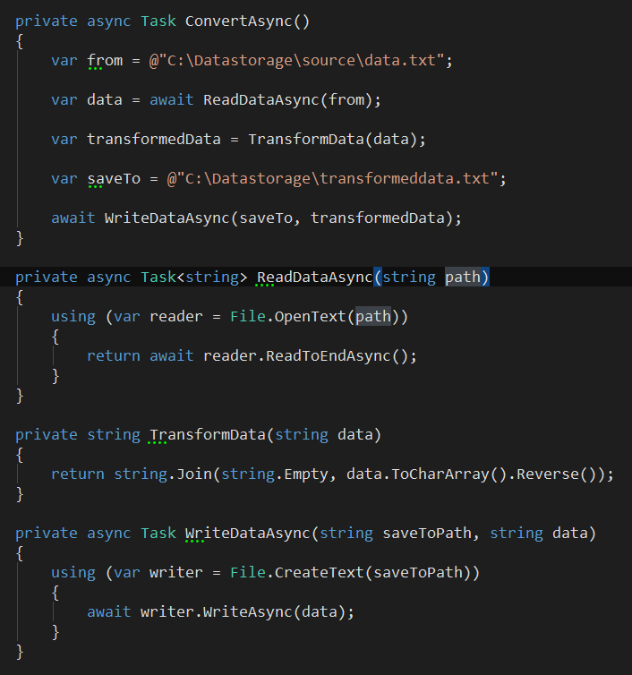
Notes:
Вот пример, Есть асинхронный метод ConvertAsync, он помечен ключевым словом async и возвращаемый тип у него Task. Так же есть асинхронный метод чтения данных, синхронный метод трансформации данных и асинхронный метод записи данных. Пошагово посмотрим, как выполняется метод ConvertAsync – 1. Первая часть метода, до первого await – выполняется синхронного, в вызывающем потоке
2. Как только мы дошли до вызова метода ReadDataAsync, в нашем случае – создается задача на чтение и вызывающий поток прерывается и выходит из метода
3. Как только данные будут прочитаны, драйвер жесткого диска сообщит нашему приложению об этом и вернет прочитанные данные
4. В зависимости от контекста синхронизации – какой-то поток вернется на точку прерывания и продолжит выполнение т.е. сделает трансформацию данных
5. Как только он дойдет до вызова WriteDataAsync – ситуация с прерыванием повторяется, поток покидает метод
6. Данные записаны, поток подхватывает исполнение и по сути заканчивает выполнение метода ConvertAsync

Slide 16
DEMO

Slide 17
Спасибо за внимание
Ссылка на демки: https://github.com/enragez/learning_async_await
Другие доклады: https://youtu.be/lh8cT6qI-nA
https://youtu.be/xeZtWG81X-E
Статьи: https://docs.microsoft.com/ru-ru/dotnet/standard/asynchronous-programming-patterns/task-based-asynchronous-pattern-tap

